Slide 1
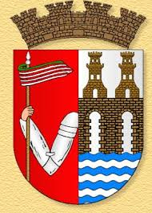
TERCIO DE ZAMORA Y FLANDES
ZAMORA DICIEMBRE 2018

Slide 2
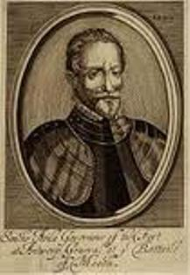
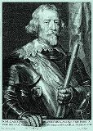
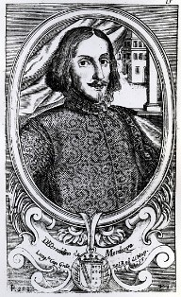
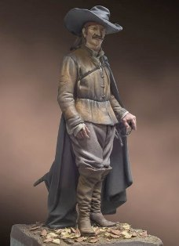
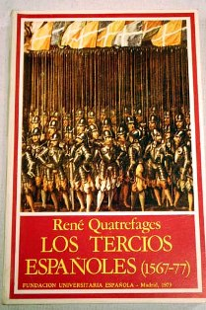
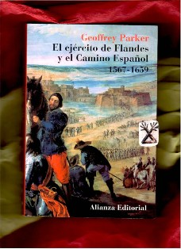
BIBLIOGRAFIA
Sancho de Londoño
Carlos Coloma
Bernardino de Mendoza
Capitán Vazquez
Notes:
T2
Variedad de fuentes: Sancho de Londoño, Carlos Coloma, Bernardino de Mendoza, Capitán Vazquez.
Soldados, no escritores, testigos
Estudiosos actuales: René Quatrefages, Albi de la Cuesta, Geoffrey Parker, Fernando Martínez Lainez
No plagio, investigación

Slide 3
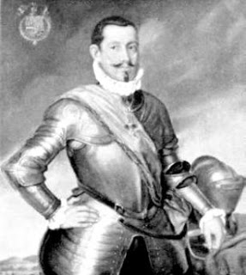
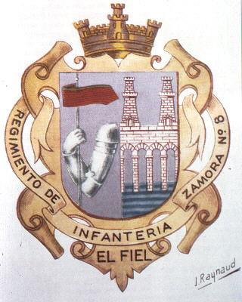
TERCIO DE ZAMORA Y FLANDES
1580 - 1710
Notes:
Maestre de Campo Francisco de Bobadilla
Regimiento Zamora
Regimiento Isabel la Católica en Pontevedra

Slide 4
TERCIO DE ZAMORA Y FLANDES
1580 - 1710
CREADO EN 1580 EN LA PROVINCIA DE ZAMORA
1580 TERCIO DE BOBADILLA
1582 TERCIO DE LAS AZORES
1585 TERCIO DEPARTAMENTAL DE HOLANDA
1703 TERCIO DE VALOIS
1715 REGIMIENTO DE ZAMORA
1992 BATALLON ZAMORA (RIL 29)

Slide 5
TERCIO DE ZAMORA Y FLANDES
CONTENIDO
CREACION TERCIO
CAMPAÑA AZORES
CAMINO ESPAÑOL
OPERACIONES INICIALES EN FLANDES
MILAGRO DE EMPEL
ALEMANIA (AQUISGRAN)
VALTELINA
FLANDES (BREDA)
FRANCIA (ROCROI)
REGRESO A ESPAÑA
Notes:
T14¿Qué se hacía en el siglo XVI?
Primero, tenemos que conocer los tres distintos sistemas de reclutamiento que fueron utilizados en esa época: Comisión, asiento y leva forzosa.
En el reclutamiento por comisión, el Rey delegaba en el Consejo de Guerra las funciones necesarias: éstas eran la determinación de la zona de reclutamiento, el número de efectivos a reclutar y los capitanes encargados. El oficial de reclutamiento principal era el capitán y la unidad principal la compañía.
El procedimiento de asiento es lo más parecido a una transacción comercial. Un empresario se ocupaba de reclutar, y equipar un contingente de tropas, con una duración y una cantidad determinada. Recibía un dinero suficiente y él se ocupaba de los gastos. Normalmente, él mismo quedaría al mando del contingente. A veces se le concedía la posibilidad de que él podía elegir capitanes. Era un sistema rápido y de bastante menor gasto para el Rey que el de comisión. Sin embargo las relaciones de fidelidad quedaban al interés del asentista o empresario, dándose el caso de que este asentista podría establecer negocios con varios estados simultáneamente.
El sistema de leva forzosa. En el caso de España, la complejidad era tremenda. Primero por la esencia del mismo: el Rey imponía la recluta de un número determinado a las autoridades de un determinado lugar y ellas se ocupaban del resto.

Slide 6
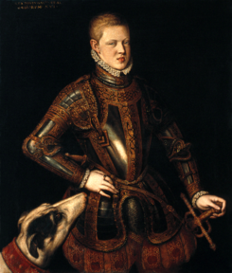
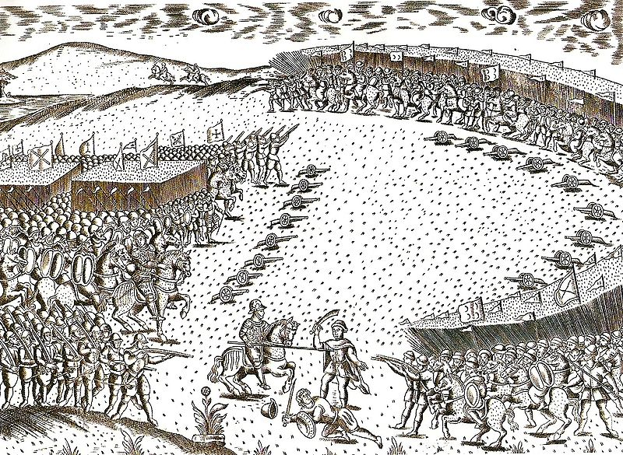
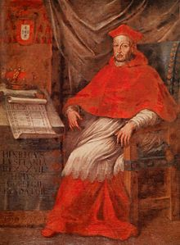
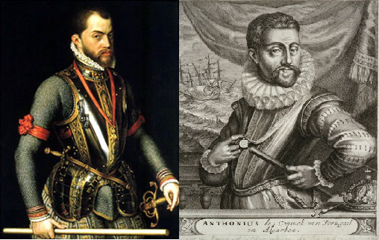
Sebastiáo I Portugal + 1578 Alcazarquivir Cardenal D. Enrique
Felipe II y Prior de Crato

Slide 7
TERCIO DE ZAMORA Y FLANDES
PROCEDIMIENTOS RECLUTAMIENTO
COMISION
ASIENTO O CONTRATO
CONSCRIPCION O LEVA FORZOSA
Notes:
T14¿Qué se hacía en el siglo XVI?
Primero, tenemos que conocer los tres distintos sistemas de reclutamiento que fueron utilizados en esa época: Comisión, asiento y leva forzosa.
En el reclutamiento por comisión, el Rey delegaba en el Consejo de Guerra las funciones necesarias: éstas eran la determinación de la zona de reclutamiento, el número de efectivos a reclutar y los capitanes encargados. El oficial de reclutamiento principal era el capitán y la unidad principal la compañía.
El procedimiento de asiento es lo más parecido a una transacción comercial. Un empresario se ocupaba de reclutar, y equipar un contingente de tropas, con una duración y una cantidad determinada. Recibía un dinero suficiente y él se ocupaba de los gastos. Normalmente, él mismo quedaría al mando del contingente. A veces se le concedía la posibilidad de que él podía elegir capitanes. Era un sistema rápido y de bastante menor gasto para el Rey que el de comisión. Sin embargo las relaciones de fidelidad quedaban al interés del asentista o empresario, dándose el caso de que este asentista podría establecer negocios con varios estados simultáneamente.
El sistema de leva forzosa. En el caso de España, la complejidad era tremenda. Primero por la esencia del mismo: el Rey imponía la recluta de un número determinado a las autoridades de un determinado lugar y ellas se ocupaban del resto.

Slide 8
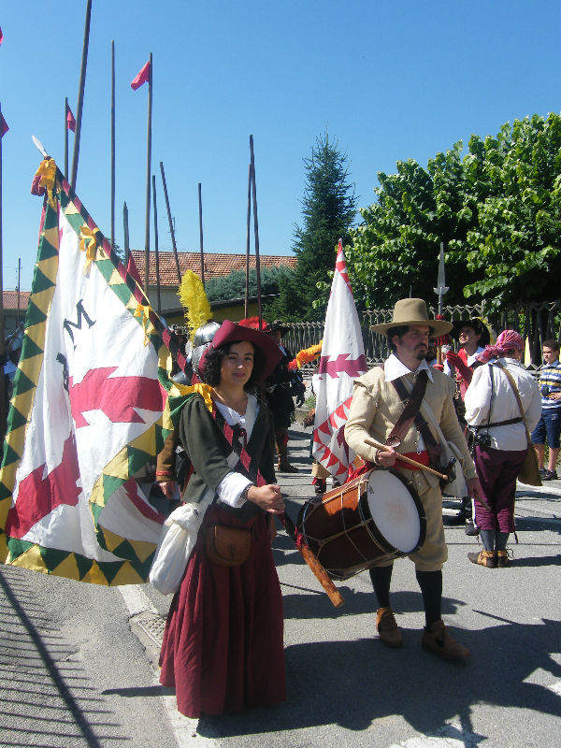
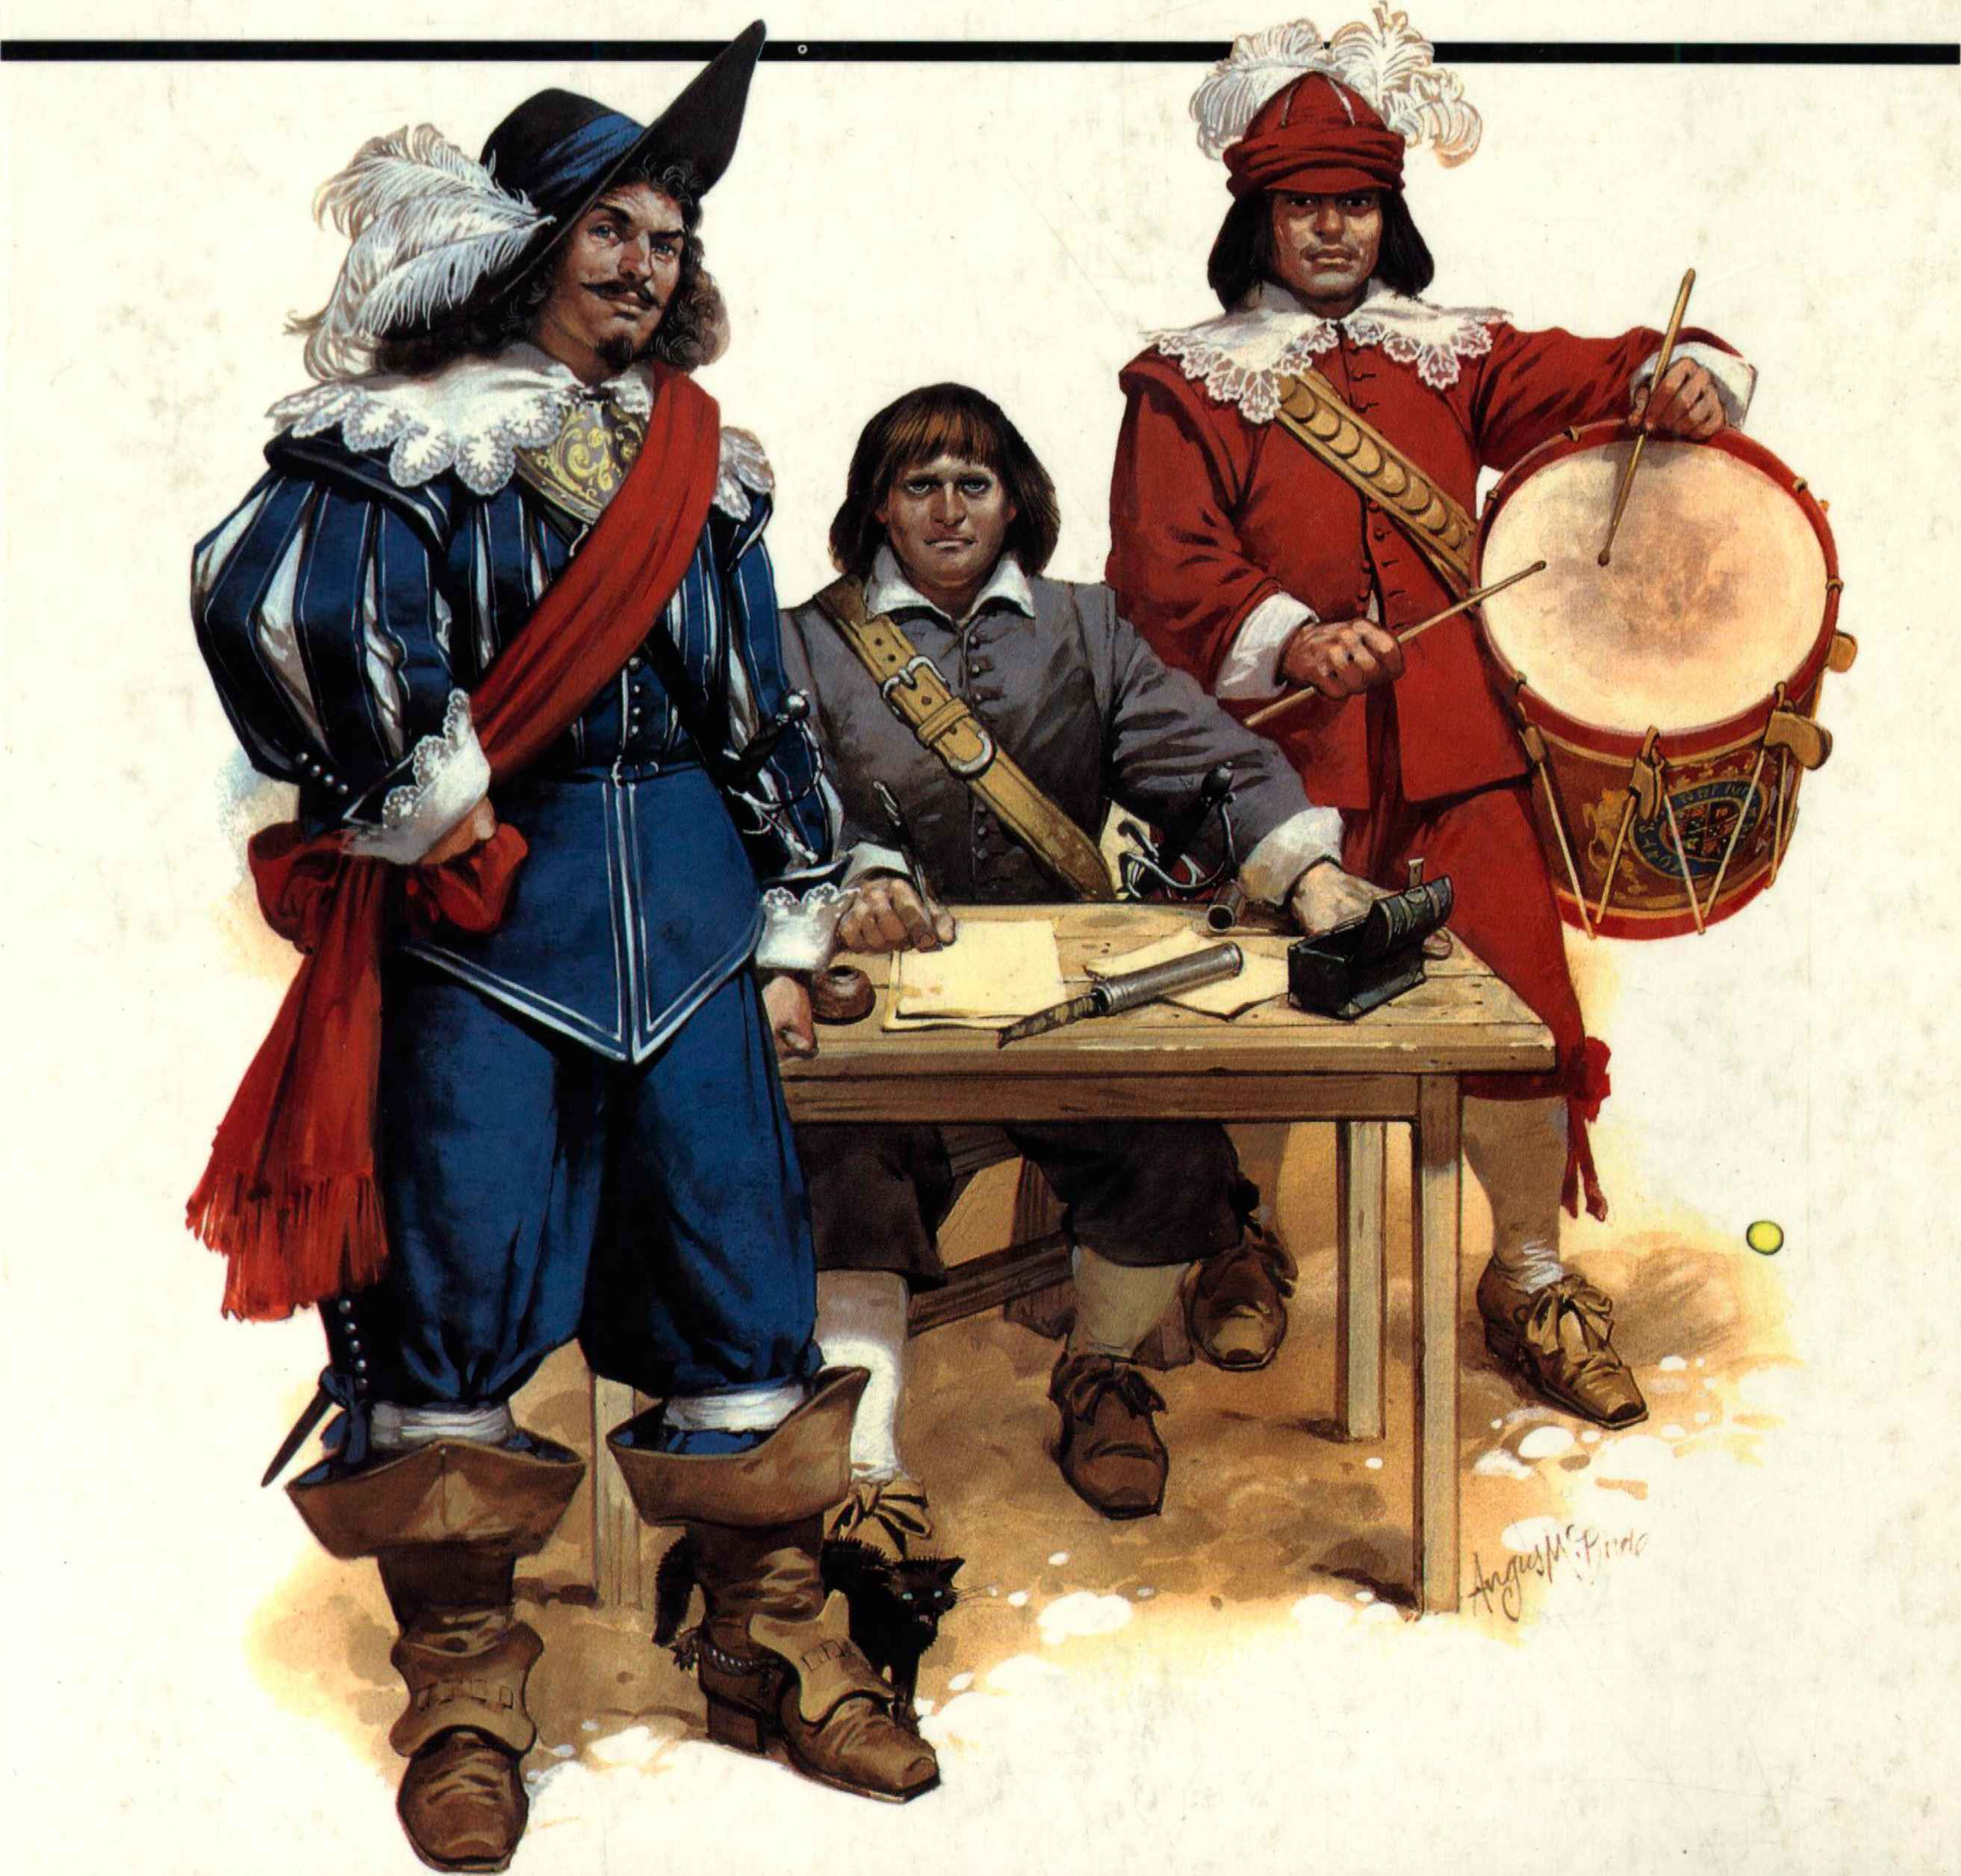
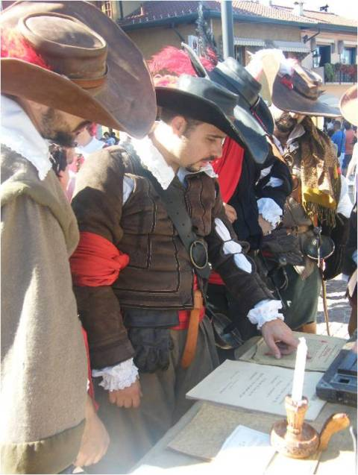
TERCIO DE ZAMORA Y FLANDES
Notes:
T15 Vamos primero con el sistema de COMISION: A CARGO DEL CONSEJO DE GUERRA:
Selección del capitán de reclutamiento. Experiencia en combate y un determinado empleo militar. Un tiempo normal de experiencia era ser oficial a los diez años de profesión. En algún caso, excepcional, se utilizaron capitanes que ya estaban en activo en el ejército.
C Cada capitán era provisto de una orden real, patente
Elección de alféreces y sargentos
Traslado a los lugares
Obligación de alojamiento y comida
No mítines patrióticos, ocultación en general del destino
Portugal y Armada Invencible
Origen, guzmanes
Condiciones ideales: soltero, buena salud, entre 20 y 50
Sistema voluntario
Traslado a los puertos de embarque en plazo. Valladolid concentración si embarque Cantábrico
Número mínimo de reclutas

Slide 9
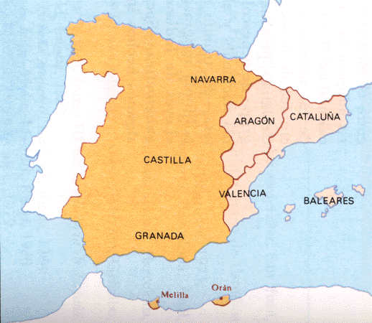
TERCIO DE ZAMORA Y FLANDES
PROPORCION COMISION
1.02%
2.44%
0.49%
2.48%
91.56%
1.76%
Notes:
Este mapa muestra proporción de reclutados, mucho mayor en Castilla

Slide 10
TERCIO DE ZAMORA Y FLANDES
GALICIA
PAIS VASCO
REALENGOS
SEÑORIOS
FUEROS
ANDALUCIA
Notes:
Problemas leva:
Leyes distintas en España
Castilla más favorable para levas
Fueros Aragón y Valencia, recluta para defensa dentro de España. Andalucía y País VascoT19
Leva forzosa bandidos Cataluña y Portugal 1640
C Origen en la Reconquista, privilegios a nobles que aportaban tropas
C Influencia calidad reclutas
Forzoso
No guzmanes

Slide 11
TERCIO DE ZAMORA Y FLANDES
Notes:
T9 Me gustaría dejare una última idea, relacionada con el prestigio de los soldados españoles: yo creo sinceramente que los soldados españoles no eran como estos…. Ni como estos… sino algo entre medias

Slide 12
TERCIO DE ZAMORA Y FLANDES
Notes:
T109

Slide 13
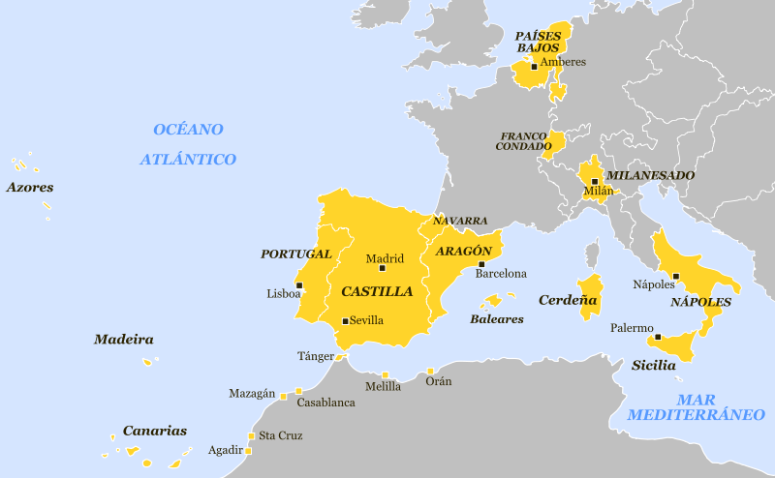
EL EJERCITO DE FLANDES
Notes:
T12 Utilizando una terminología actual, algunas personas dicen ahora que había muchos mercenarios en el ejército de Flandes. Yo No estoy de acuerdo con esta idea:
El Franco Condado, Flandes, Lombardía, Nápoles, Sicilia, Castilla, Aragón, Portugal fueron los lugares de reclutamiento. Todos estos territorios fueron gobernados por el rey español, por lo que estaban sujetos a la corona, a su soberano. C Las tropas alemanes reclutados procedían de territorios de los Hasburgos , como Austria, Tirol y Alsacia.
C El resto de las tropas, al igual que británicos e irlandeses podría incluirse, forzando el sentido, en esta categoría, los mercenarios, pero tiene que tener en cuenta que estaban en favor de la causa Monarquía Católica

Slide 14
CAMPAÑA AZORES
1582 1583

Slide 15
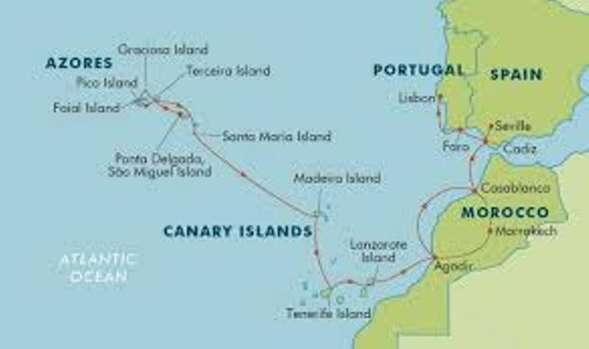
CAMPAÑA AZORES
Notes:
T8 La reputación. Vida separada tropas distintas naciones. Rivalidad entre ellas.
Los valones conocen la zona, eran buenos arcabuceros. La cercanía era ventaja para incorporarse rápidamente al combate, pero también una tentación para la deserción, cosa más difícil a italianos y españoles, por su lejanía de sus países.
Los alemanes combatieron tanto a favor como en contra de España, buenos piqueros. Sus contratos complicados, explicamos después. Reiters o herreruelos .
Los italianos más afines a los españoles.
Ingleses católicos. Formados por ingleses y escoceses. Sospecha de ellos.

Slide 16
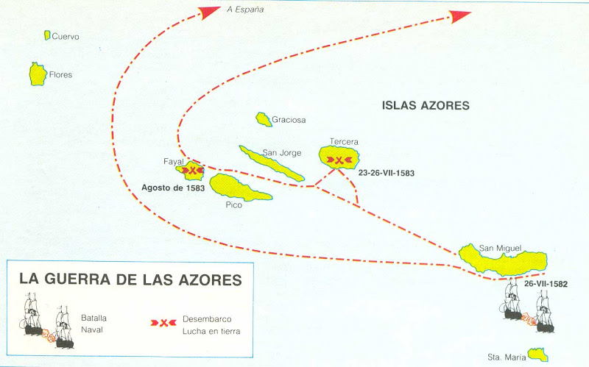
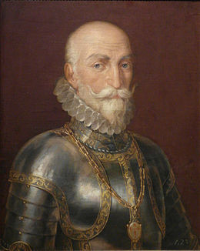
CAMPAÑA AZORES

Slide 17
CAMPAÑA AZORES
AGOSTO 1583
1583

Slide 18
EL EJERCITO DE FLANDES
Notes:
T5. Ejército Español versus Ejército de Flandes.
Ejército Español no tenía una entidad unificada como tal.
La defensa militar de Imperio español : interior (Milicias Provinciales). Ejército exterior moriscos y Portugal.
C Exterior primer eje Mediterráneo contra Imperio Otomano. (Lepanto, Orán, Argel, Túnez)
C El segundo eje exterior era la guerra contra Francia, en principio desarrollada en Italia central a cargo del Gran Capitán y luego en Italia Norte y posteriormente C en Francia y Flandes.
Creación de los Tercios . Revolución arte militar, armas combinadas. Instrumento militar política exterior Monarquía Hispánica
En Flandes se crea 1572 por el Duque de Alba el EJERCITO DE FLANDES
Conquista de América. No Ejército hasta Borbones

Slide 19
EL EJERCITO DE FLANDES
Notes:
Preferido sistema de Comisión
Cambio de sistema:
Felipe II interviene en Languedoc, Inglaterra, Lombardía, Franco Condado, Países Bajos
Guerra de Hungría contra los Turcos, ejército parecido
Aumento de soldados españoles, peste en 1590 elimina 8%
Guerra de los Treinta Años en 1618, menos alemanes
Recluta españoles, asiento y leva

Slide 20
1521 | 1559 | 1567 | 1590 | 1598 |  | 1618 | 1635 |  | 1648 | 1659
FRANCIA VECINDAD San Quintín |  |  | FRANCIA RELIGION Hugonotes San Bartolomé |  |  | TREINTA AÑOS Tropas Flandes
 |  |  | ANGLO-ESPAÑOLA Gran Armada |  |  |  |  | CONTRA FRANCIA Rocroi
 |  | OCHENTA AÑOS
1667 | 1668 | 1672 | 1678 | 1680 | 1684 |  | 1688 |  | 1697 | 1700 | 1713
DEVOLUCION Luis X IV |  | FRANCIA-HOLANDA |  | REUNION |  |  | LIGA DE AUGSBURGO Alianza contra Luis XIV |  |  | SUCESION ESPAÑOLA
Expansión Francia
Notes:
T4 Guerras de Flandes versus Guerras en Flandes
Conflictos: Francia vecindad (San Quintín),
Guerras de Religión Francesas (Hugonotes, Noche de San Bartolomé)
En el marco de Guerra de los Ochenta Años (Guerra de Flandes): Guerra de los Treinta Años en Flandes y contra solo Francia, aliada de Holanda.
Guerra de Devolución, contra Francia (Reclamación dote a Felipe IV por la boda de su hija Maria Teresa. Su marido Luis XIV intenta alejar Paris de posible invasión desde Países Bajos Españoles. España cedió Lille. Se forma la triple Alianza (Holanda, Inglaterra y Suecia)
Guerra Franco-Holandesa, consecuencia de Devolución. Un regimiento holandés con mando español.
Guerra de la Cámaras de Reunión. Reclamación de Luis XIV de ciudades de los Países Bajos Españoles tras la Guerra de Devolución.
Guerra de la Liga de Augsburgo o de los Nueve Años. Francia contra la Gran Alianza (Portugal, España, Suecia y Holanda)
Guerra de Sucesión Española. Favorables a Felipe V contra Archiduque de Austria. Fin de las posesiones españolas (aliados de Francia). Abandono definitivo de Flandes.
C Actividades del CAMINO ESPAÑOL entre las dos barras

Slide 21
EJERCITO DE FLANDES
España, mi natura
Italia, mi fortuna
Flandes, mi sepultura
Notes:
T 17

Slide 22
TERCIO DE ZAMORA Y FLANDES
1585

Slide 23
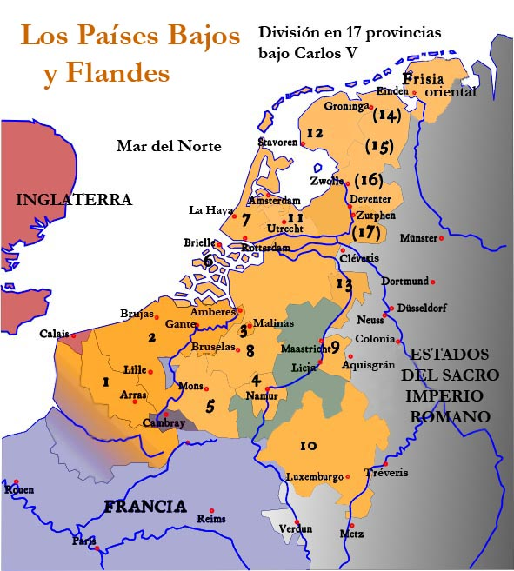
Las Diecisiete
Provincias
Notes:
T3. La primera está referida al concepto de territorio de Flandes, 17 provincias.
C Concepto actual de Flandes
C del siglo XV: Incluye partes de Francia, Luxemburgo
C Siete Provincias, actual Holanda
Después de 1648, los Países Bajos Españoles
Guerras en todo el territorio

Slide 24
 | 10,000 |  |  |  |  |  |  |  | 20,000 |  |  |  |  | 30,000 |  |  | 40,000 |  | 50,000 |  |  |  | 60,000 |  |  | 70,000 |  |  |  |  | 80,000
1567 | ESPAÑA |  |  |  |  |  | V |  | AL
1572 | ESPAÑA |  |  |  |  |  | VALONES |  |  |  |  |  |  |  | ALEMANES
1577 Edicto Perpetuo |  |  | VALONES |  |  | ALEMANES
1585 | ESPAÑA |  |  |  |  |  |  | FrancComt |  |  |  |  |  | V |  | ALEMANES |  |  |  |  |  | ITALIA |  |  |  | BR
1609 1621 |  | V |  | IT | BR
1625 | ESPAÑA |  |  |  |  |  | VALONES |  |  |  |  |  |  |  |  |  |  |  |  | ALEMANES |  |  |  |  | ITALIA | FraCom |  |  |  | BRIT
1640 | ESPAÑA |  |  |  |  |  |  |  |  |  | FC |  | VALONES |  |  |  |  |  |  |  |  |  | ALEMANES |  |  |  | IT | BRIT
1648 | ESPAÑA |  |  |  |  |  |  |  |  | FC |  | VALONES |  |  |  |  |  |  |  |  | ALEMANES |  |  |  |  |  |  |  |  |  |  |  |  | IT | BRIT
THE ARMY OF FLANDERS
Notes:
T7 10% de españoles. Resto principalmente por walones, italianos y alemanes, aparte de otras naciones menores. Era un verdadero ejército multinacional reclutado entre los súbditos de las posesiones del Rey de España. En combates estaba presente un cincuenta por ciento de españoles, ya que era lo que hoy llamamos la nación líder.
Gráfico Composición:
El promedio efectivos 65.000 hombres.
Menos durante Edicto Perpetuo1577 y Paz delos Doce Años, ausencia de españoles.
Más en preparación Armada Invencible, 1587-88 (nombre irónico puesto por los ingleses) y las hostilidades con Francia 1589-1598 y después de 1635.
Tropas españolas no superan los 10.000 hombres. Sólo en 1640, en plena Guerra de los Treinta Años.
Tropas españolas desaparecen. Tregua de los Doce Años (1609- 1621)
valonas y alemanas durante toda la guerra.
Los italianos a partir de 1582 y en número reducido.
Infantería británica, que incluye irlandeses.
T6 Origen Ejército de Flandes. El duque de Alba fue enviado a combatir la rebelión en Flandes en 1567. Hasta entonces, tropas valona y alemanas asentadas en Flandes. Alba redujo el número de estos regimientos y comenzó a operar, junto con cuatro Tercios que trajo de Italia. Procedió en 1572 para incrementar la fuerza del ejército hasta llegar a la cantidad de 67.000 tropas. Fuerza diseñada sólo para la revuelta en Flandes, después en todas partes

Slide 25
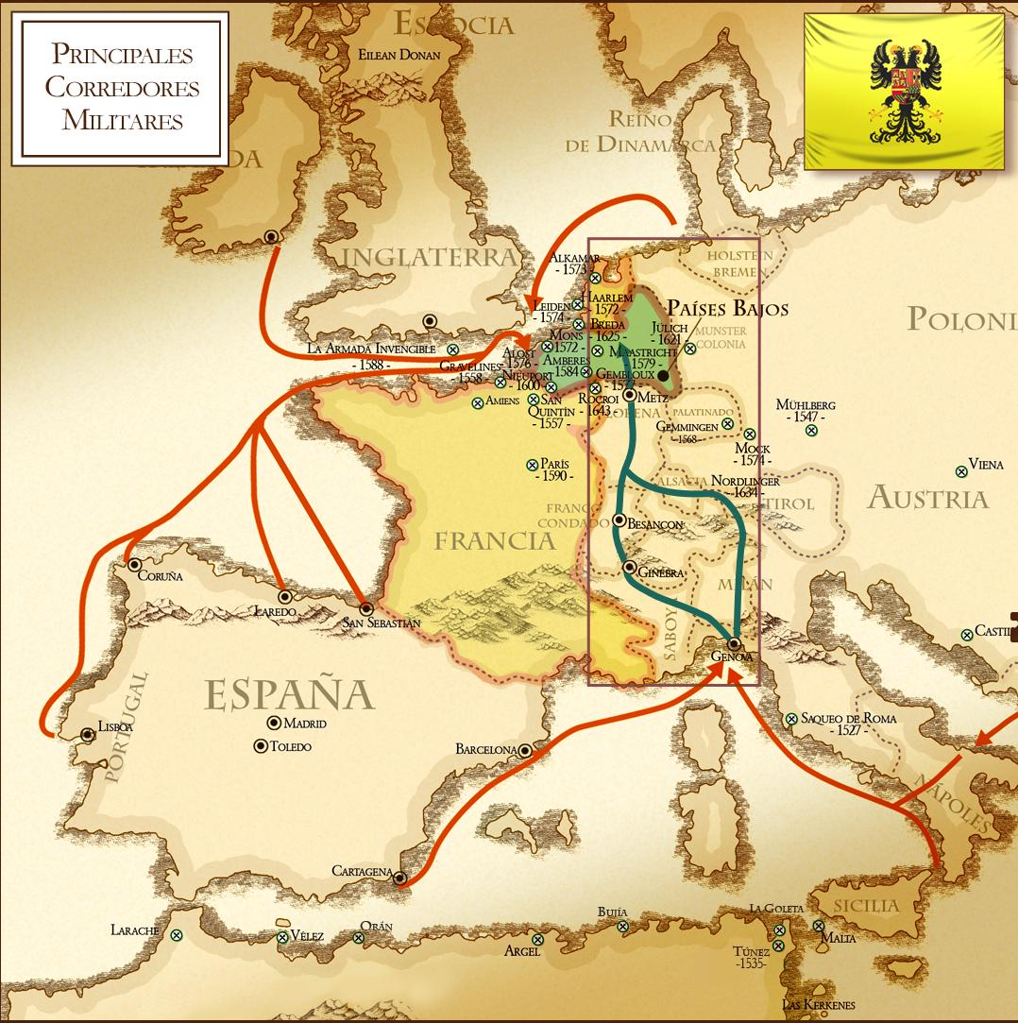
TERCIO DE ZAMORA Y FLANDES
Notes:
T20 ¿cómo las tropas llegaron a Flandes?.
Preferido navegación desde el Norte de España , uso de Calais inglés
Pérdida de Calais 1558
Hugonotes franceses y mendigos del mar holandeses
C Necesario utilizar los puertos del Mediterráneo y su continuación a través de Europa siguiendo el llamado Camino Español.
C Para el resto de los contingentes, como los alemanes y los británicos
En el año 1566 Felipe II fue informado de que la situación en los Países Bajos era tan grave que sólo admitía dos actitudes políticas: concesión o la represión. La decisión fue de enviar tropas españolas de Flandes bajo el gobierno duque de Alba.
El dilema presentado al Rey era elegir rutas seguras para el envío de tropas.. Esto, junto con el hecho de que la mayor parte del ejército estaba estacionado en Italia, llevó a ser tenido en cuenta las rutas terrestres.

Slide 26
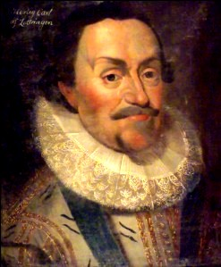
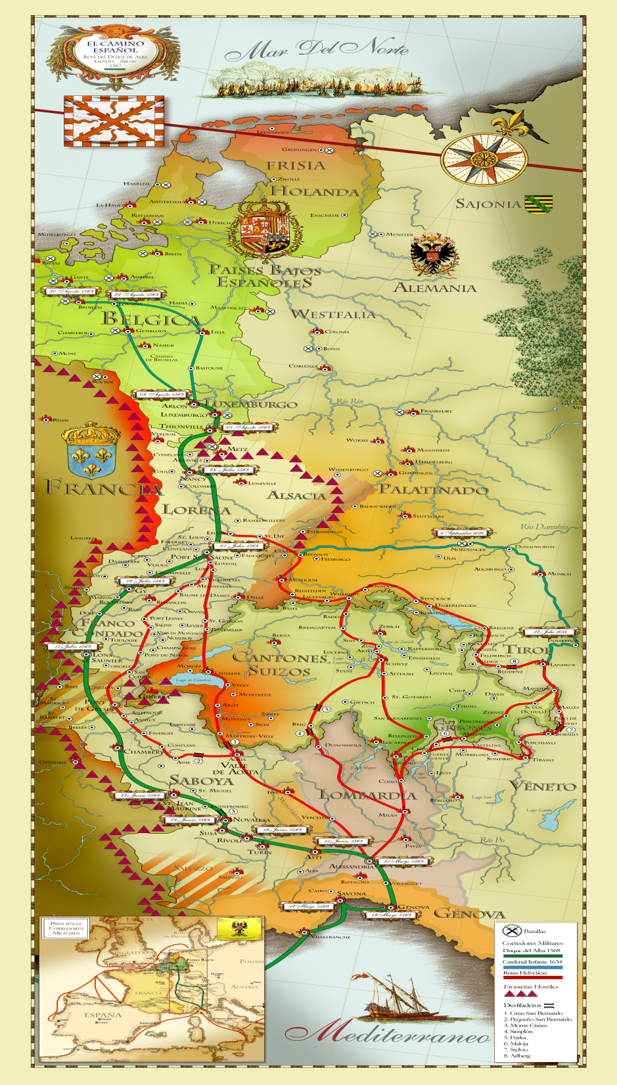
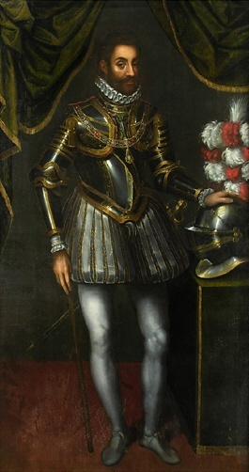
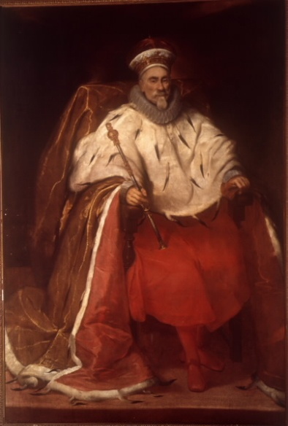
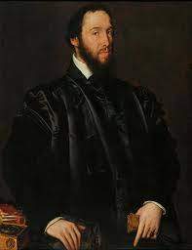
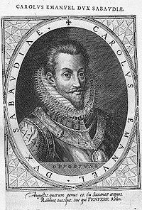
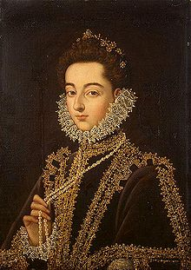
TERCIO DE ZAMORA Y FLANDES
Notes:
T21 El Camino Español fue ideado por primera vez en 1563 por el cardenal Granvela C. Cuando Felipe II planeaba visitar los Países Bajos, el cardenal propone como ruta más cómoda y segura, a partir de España
C a través de Génova, que llevará a Lombardía. A partir de este punto la ruta pasaría por Saboya, Franco Condado y Lorena;
C ventaja visible: se encontró casi en su totalidad por los propios territorios
Duque de Milán
Duque de Borgoña
Soberano de Luxemburgo
C Resto de los territorios, España alianzas: desde 1528 España había estado siendo el pilar de los patricios que gobernaron en Génova.
C El duque de Saboya era un ex aliado, se suscribió el Tratado Groenendal en 1559, con lo que se obtuvo el corredor entre Milán y el Franco Condado. Boda Micaela hija de Felipe II con Carlos Manuel.
C Ducado de Lorena fue alcanzado por la neutralidad entre España y Francia las tropas de ambas potencias no más de dos noches. Ciudades Metz y Besançón
Después Luxemburgo
• Los Estados eran independientes en todos los aspectos y cada vez que las tropas tenían que cruzarlos, propuestas diplomáticas respetuosas teniendo que realizarse con suficiente antelación.
Itinerarios diferentes.
C El uso de este corredor Oeste por el Ejército de Flandes estuvo vigente hasta 1622, cuando el duque de Saboya, viudo ya de Micaela firmó un tratado con Francia, que prohíbe el tránsito de tropas españolas a través de su territorio

Slide 27
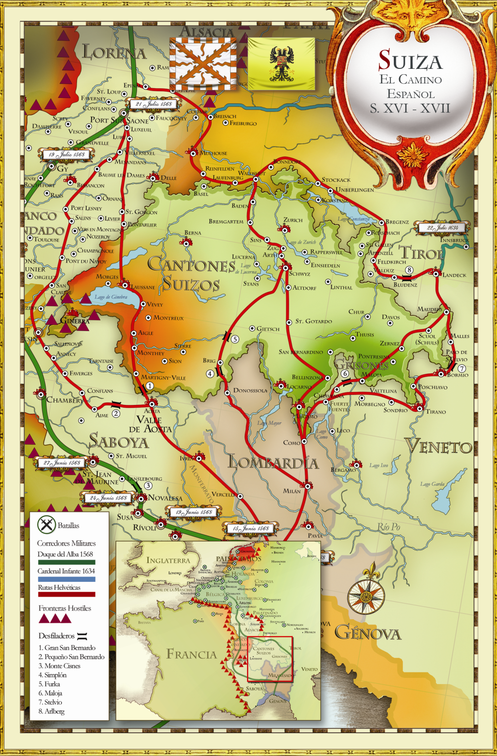
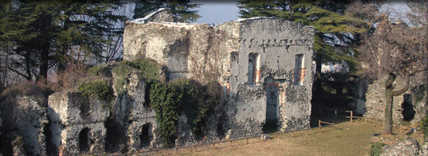
TERCIO DE ZAMORA Y FLANDES
Notes:
T22 España tuvo que encontrar otro corredor militar de Milán, y lo encontró a través de los valles de la Engadina y la Valtellina, cruzando el lago de Como, cerca de la fortaleza de Fuentes, a continuación, a través de los Dolomitas y el paso de Stelvio para alcanzar el Tirol austriaco. Luego, cruzando el Rin en el puente de Breisach en Alsacia, Lorena se alcanzó y finalmente Flandes. LO SEÑALO
CONDE DE FUENTES, GOBERNADOR DE FLANDES Y DE MILAN

Slide 28
TERCIO DE ZAMORA Y FLANDES
Notes:
T23 También había otra ruta Camino español, mucho menos recorrido que los dos anteriores, que, a través de los cantones católicos de Suiza, llegó al Milan en el sur de Baviera y luego continuó a través de los pasos del Simplon y San Gotardo en los Alpes y Schwyz y Zug al ya mencionado puente Breisach.
LO SEÑALO

Slide 29
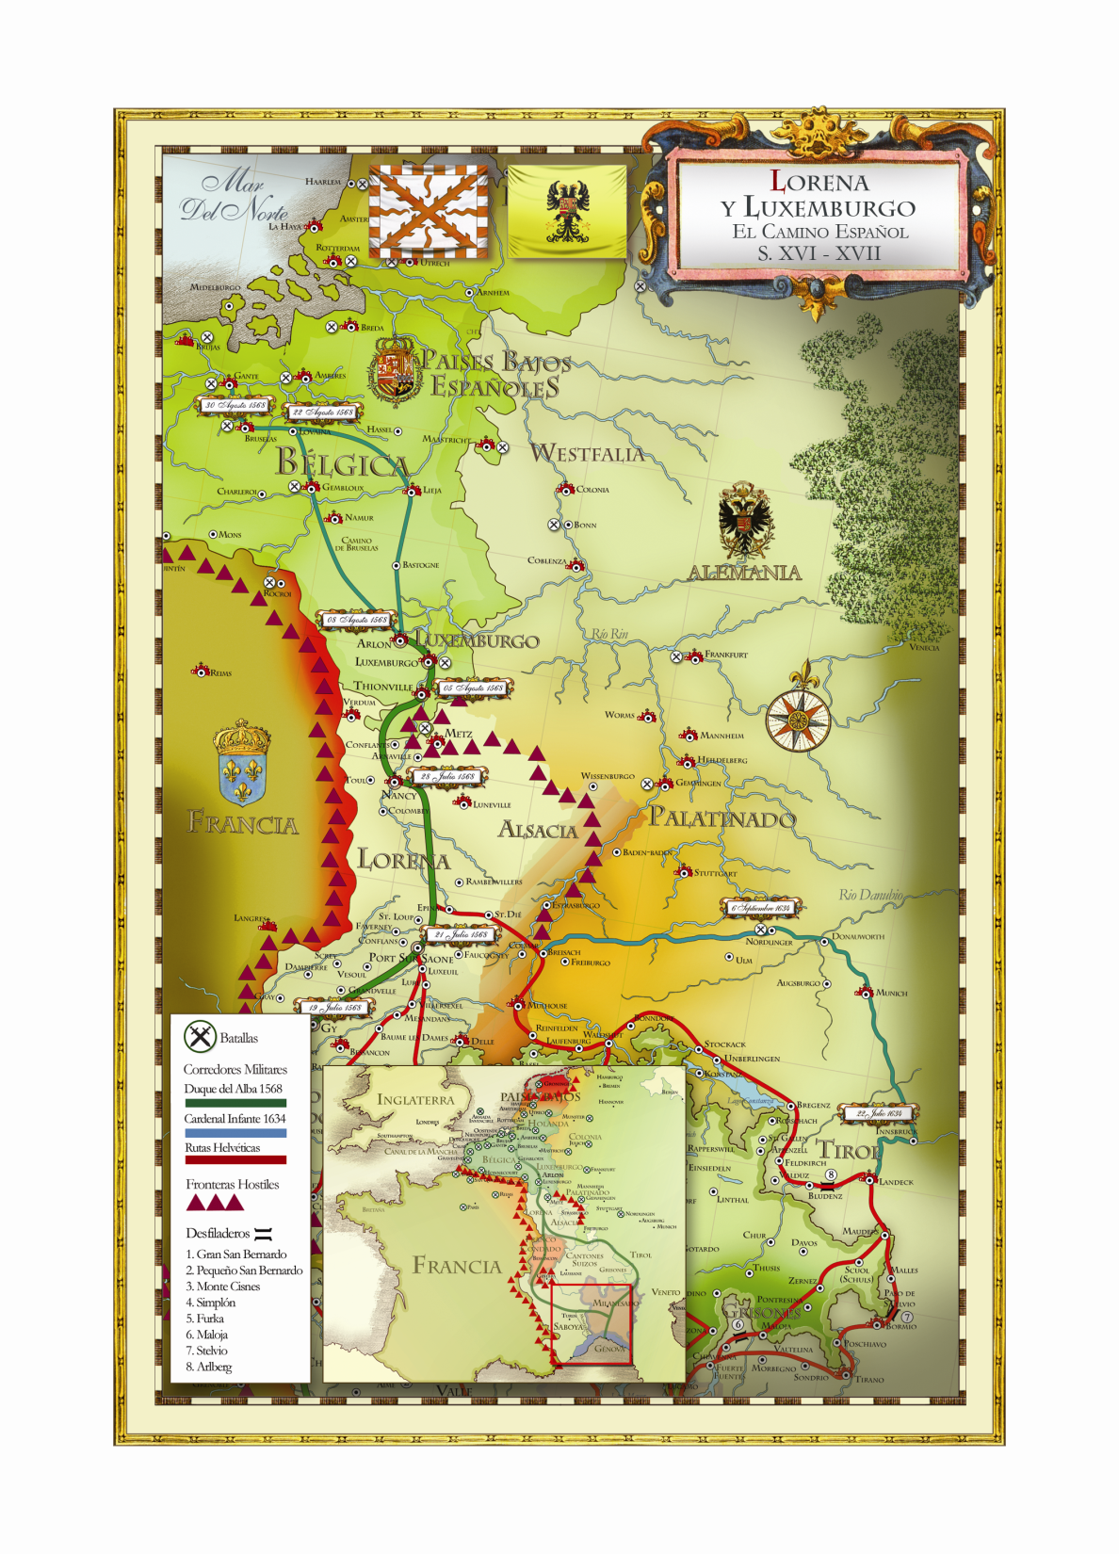
TERCIO DE ZAMORA Y FLANDES
LUIS XIII 1633
Notes:
T24 La ruta de los Dolomitas también se cortó cuando los franceses invadieron la Valtellina y Alsacia, pero el golpe final fue la ocupación de Lorena por Luis XIII en 1633. Lorena era la encrucijada donde todas las rutas del Camino Español convergieron antes de pisar Flandes. Cuando pierde, se hizo imposible el traslado de tropas desde el norte de Italia, y el camino español dejó de existir

Slide 30
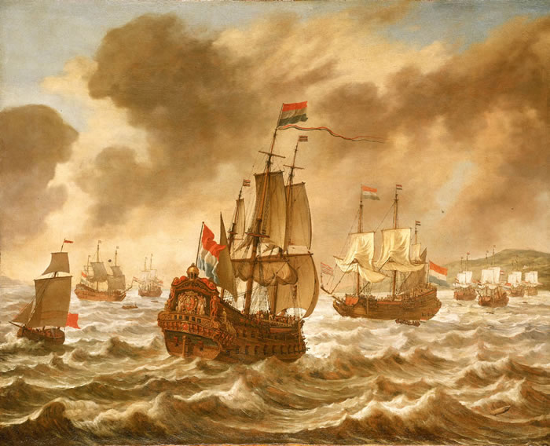
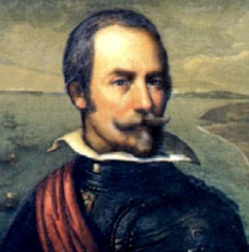
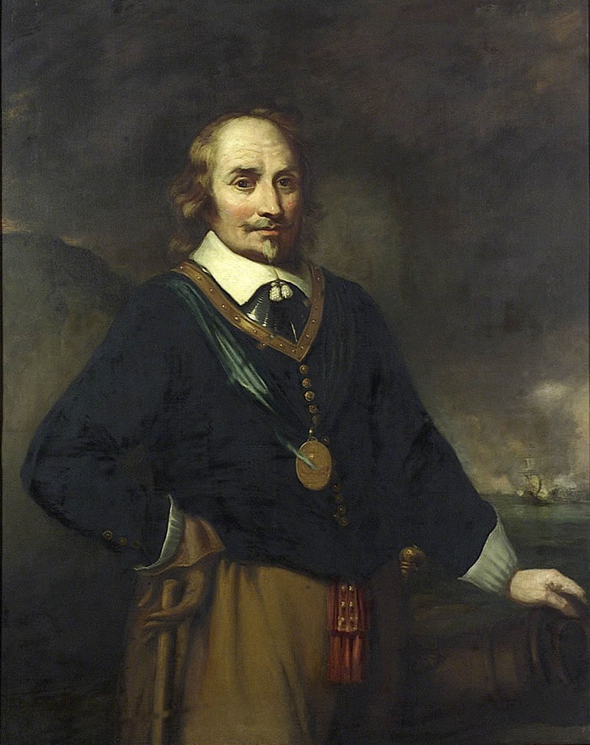
TERCIO DE ZAMORA Y FLANDES
OQUENDO
TROMP
1639
Notes:
T26 Obstinadamente, España volvió a intentar seguir "llevando sus picas a Flandes" por vía marítima desde los puertos de Galicia y Cantabria, pero la flota del Almirante Oquendo español fue derrotado por el almirante Tromp en 1639 en la batalla de las Dunas. A partir de ese momento, el movimiento de las tropas de Flandes fue muy reducido. Las operaciones militares tuvieron que ser llevadas a cabo por las tropas ya estacionadas en Flandes. Me gustaría decir que la derrota de las Dunas es estratégicamente más importante que la batalla de Rocroi, aunque Rocroi es ampliamente considerado como el principio del fin

Slide 31
Oficial por
Compañía recoge
Contrato
Contratistas
- Lugares
- Necesidades de alojamiento y alimentación, precios
Ofertas de compra
Recibo
Deducción del Salario
Cantidades y Precios
Dinero adelantado
Autoridades Locales
Comisionado Especial
Notes:
T29 El Sistema era relativamente simple. C Cada expedición usando el camino español era precedida por un comisionado especial que se reunía con las autoridades locales. Ambos determinan los mejores lugares para estacionar, la cantidad de alimentos y de otros medios, y el precio. Esta determinación se aplica a Lombardía, Franco-Condado y Lorena. Normalmente, en Saboya había casi permanentemente establecidos lugares de abastecimiento fijos ya que esta región era una manera normal para cruzar el ejército francés en relación con Venecia.
C Cada gobierno local pedía ofertas de adquisición. Los contratistas cuya oferta era aceptada firmaba una capitulación que fijaba la cantidad de alimentos que debían proporcionarse y los precios que podría exigir para ellos. Normalmente el gobierno español pagó algún dinero por adelantado para la compra de suministros para almacenar.
C Cuando las tropas llegaban, un oficial por cada Compañía aparecía para recoger todas las raciones correspondientes a sus hombres y posteriormente firmaba un recibo al comisionado. El sistema terminaba cuando la oficina del comisionado calcula el costo de los alimentos suministrados y se deducían a cada soldado y oficial de su soldado.

Slide 32
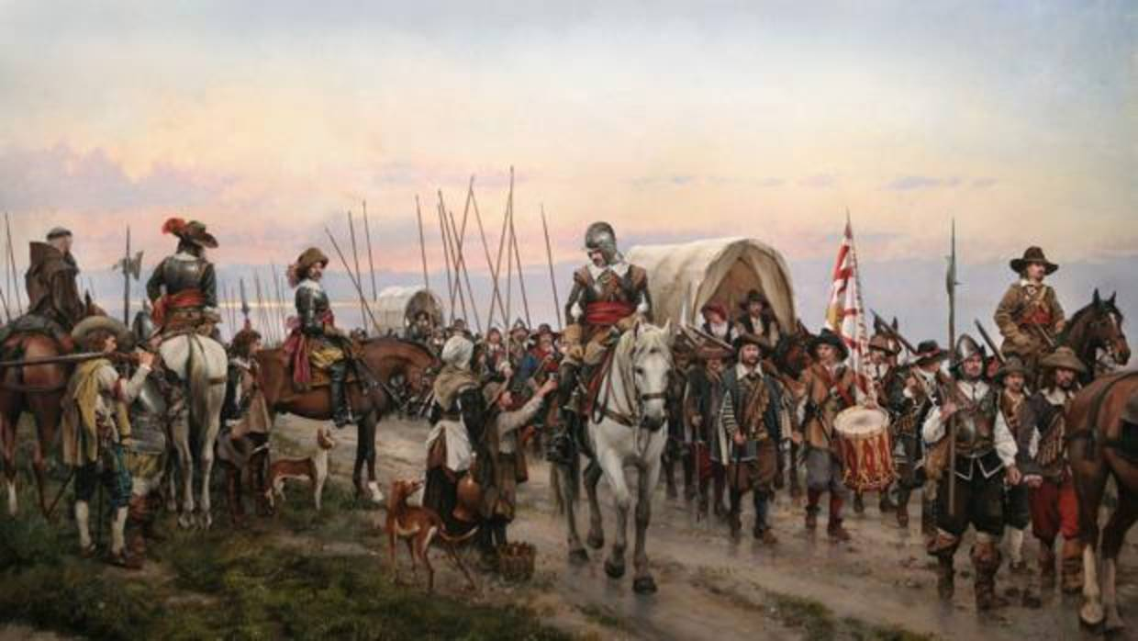
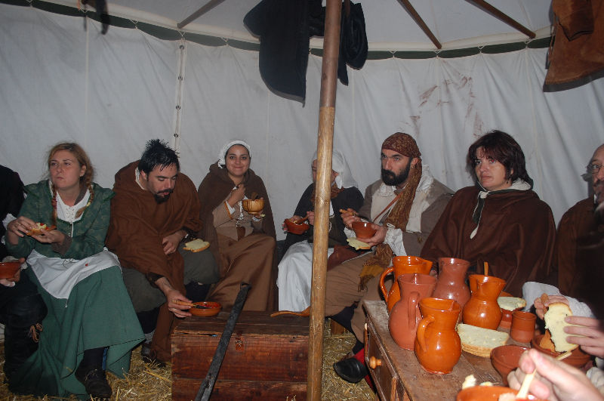
TERCIO DE ZAMORA Y FLANDES
Notes:
T30 El sistema era beneficioso para todos: el gobierno garantizaba el mantenimiento de las tropas, los soldados recibieron sus raciones sin demora y los contratistas pagaban con prontitud a los agricultores que entregaban alimentos. Esto evitó la destrucción y la devastación, por lo general asociados con el paso de un ejército. Por supuesto esta es la descripción del sistema donde todo el mundo tenía que llevar a cabo su trabajo. Podemos imaginar los problemas en todas partes.
La preparación anticipada de carreteras, suministros y transporte lógicamente aumenta la velocidad en las tropas de pasar al frente. Esto requiere que el pre-posicionamiento de los ingenieros militares para preparar el terreno en los puntos de cruce difíciles. Además, el uso de la cartografía era muy necesario, complementado con guías locales.

Slide 33
Expediciones de 1567 a 1593
Año | Mando | Efectivos | Salida | Lllegada | Días
1567 | Alba | 10.000 | 20/06 | 15/08 | 56
1573 | Acuña | 5.000 | 04/05 | 15/06 | 42
1578 | Figueroa | 5.000 | 22/02 | 27/03 | 32
1578 | Serbelloni | 3.000 | 02/06 | 22/07 | 50
1582 | Paz | 6.000 | 21/06 | 30/07 | 40
1582 | Carduini | 5.000 | 24/07 | 27/08 | 34
1584 | Passi | 5.000 | 26/04 | 18/06 | 54
1585 | Bobadilla | 2.000 | 18/06 | 29/08 | 42
1587 | Zúñiga | 3.000 | 13/09 | 01/11 | 49
1587 | Queralt | 2.000 | 07/10 | 07/12 | 60
1591 | Toledo | 3.000 | 01/08 | 26/09 | 57
1593 | México | 3.000 | 02/11 | 31/12 | 60
Notes:
T31 Si todo estaba en orden, un contingente podría hacer el viaje de Milán a Namur (unos 1.100 kms) en seis semanas.
C En febrero de 1578, cruzando los Alpes en invierno, una expedición realizada por Lope de Figueroa tomó sólo 32 días. Esta expedición se debió de la convocatoria de las tropas que Juan de Austria hizo, aislado en Namur. La duración media del movimiento era de 48 días.

Slide 34
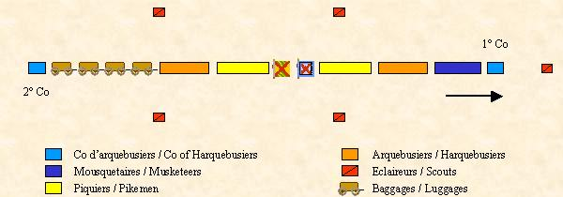
TERCIO DE ZAMORA Y FLANDES

Slide 35
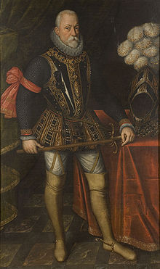
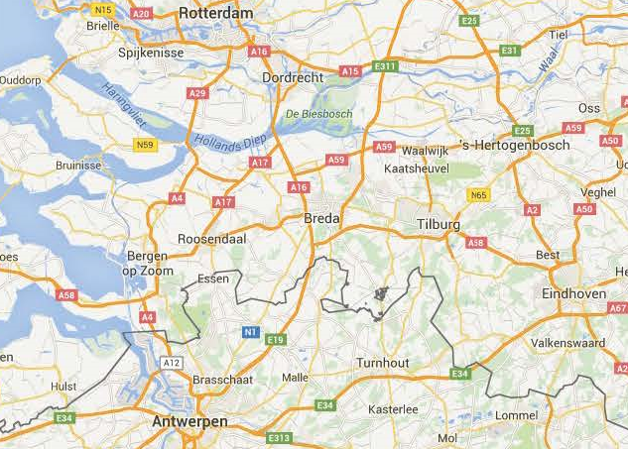
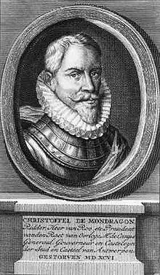
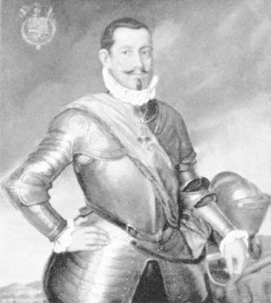
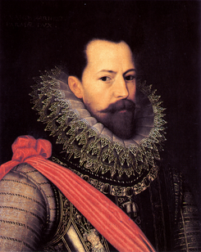
MILAGRO DE EMPEL
CONDE DE MANSFELD
FRANCISCO
DE BOBADILLA
CRISTOBAL DE MONDRAGON
ALEJANDRO FARNESIO

Slide 36
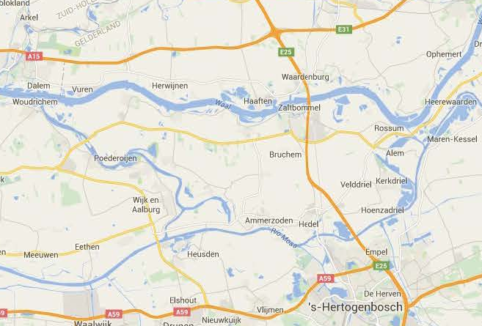
MILAGRO DE EMPEL

Slide 37
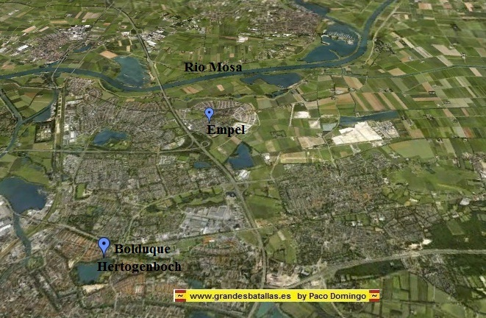
MILAGRO DE EMPEL

Slide 38
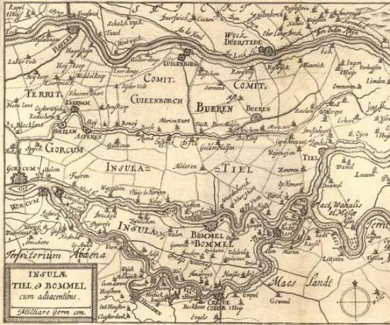
MILAGRO DE EMPEL

Slide 39
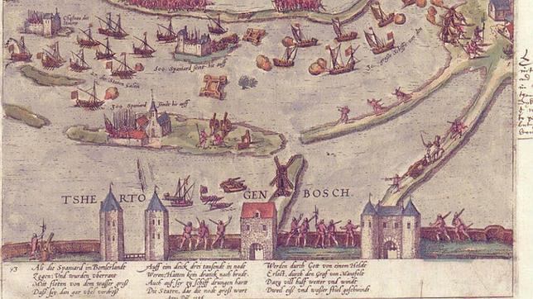
MILAGRO DE EMPEL
Notes:
T8 La reputación. Vida separada tropas distintas naciones. Rivalidad entre ellas.
Los valones conocen la zona, eran buenos arcabuceros. La cercanía era ventaja para incorporarse rápidamente al combate, pero también una tentación para la deserción, cosa más difícil a italianos y españoles, por su lejanía de sus países.
Los alemanes combatieron tanto a favor como en contra de España, buenos piqueros. Sus contratos complicados, explicamos después. Reiters o herreruelos .
Los italianos más afines a los españoles.
Ingleses católicos. Formados por ingleses y escoceses. Sospecha de ellos.

Slide 40
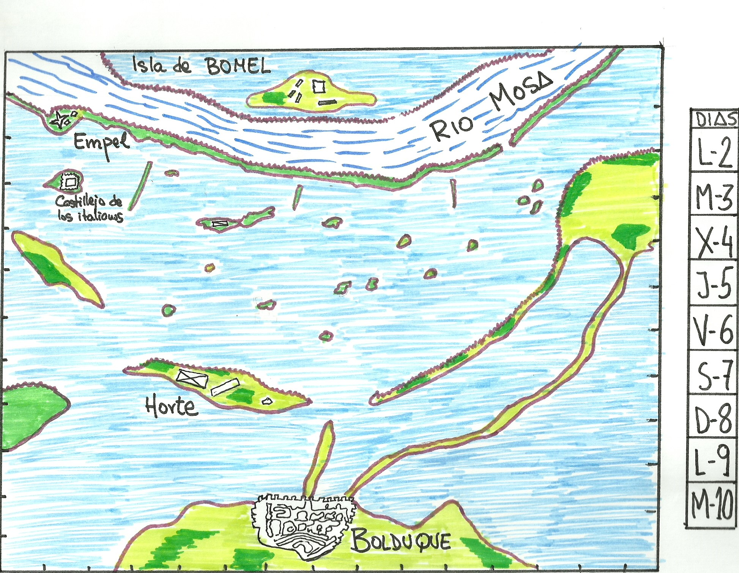

Slide 41
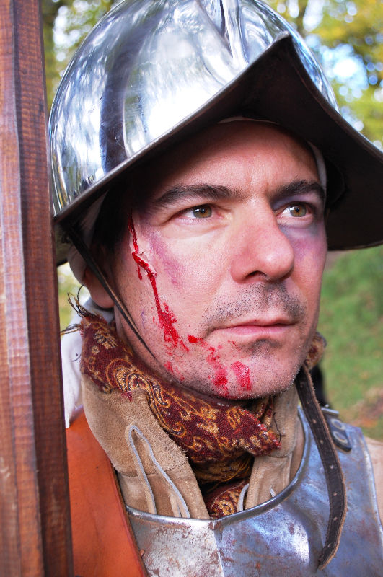
MILAGRO DE EMPEL

Slide 42
MILAGRO DE EMPEL

Slide 43
MILAGRO DE EMPEL

Slide 44
7
1
3
2
1
1
HIELO
Artillería en Rosman
Decisión de Holak
x
1
2

Slide 45
MILAGRO DE EMPEL

Slide 46
MILAGRO DE EMPEL

Slide 47
LA INMACULADA CONCEPCIÓN
PATRONA DE INFANTERÍA

Slide 48
LA INMACULADA CONCEPCIÓN
PATRONA DE INFANTERÍA

Slide 49
MILAGRO DE EMPEL

Slide 50
CAMPAÑAS TERCIO DE ZAMORA
1614
1625
1643
1620

Slide 51
ALEMANIA

Slide 52
VALTELINA

Slide 53
BREDA

Slide 54
BREDA

Slide 55
ROCROI

Slide 56
TERCIO DE ZAMORA

Slide 57
TERCIO DE ZAMORA
GRACIAS POR SU ATENCION
¿PREGUNTAS?

